Slide 1
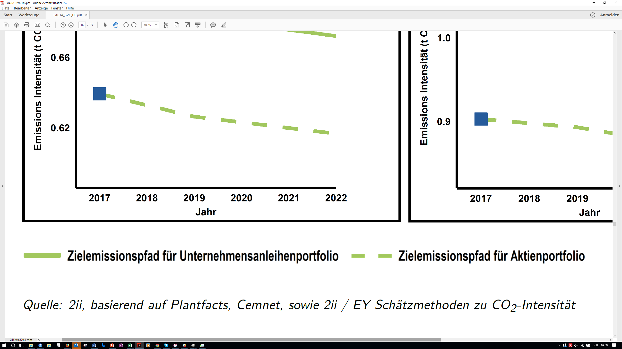

Zielemissionspfad für ihr Unternehemensanleihenportfolio
Zielemissionspfad für ihr Aktienportfolio
Aktuelle Portfoliointensität
Zielemissionspfad für ihr Unternehemensanleihenportfolio
Zielemissionspfad für ihr Aktienportfolio
Aktuelle Portfoliointensität
GHG-Score

Slide 2
Target emissions intensity for your Corporate Bond Portfolio
Target emissions intensity for your Equity Portfolio
Current Portfolio Emission Intensity
Target emissions intensity for your Corporate Bond Portfolio
Target emissions intensity for your Equity Portfolio
Current Portfolio Emission Intensity
GHG-Score

Slide 3
Objectif d'intensité carbone pour votre
portefeuille d'obligations d'entreprise
Objectif d'intensité carbone pour
votre portefeuille action
l'intensité présente pour votre portefeuille
Objectif d'intensité carbone pour votre
portefeuille d'obligations d'entreprise
Objectif d'intensité carbone pour
votre portefeuille action
l'intensité présente pour votre portefeuille
émissions de GES-Score

Slide 4

Commissioned by:

